Slide 1
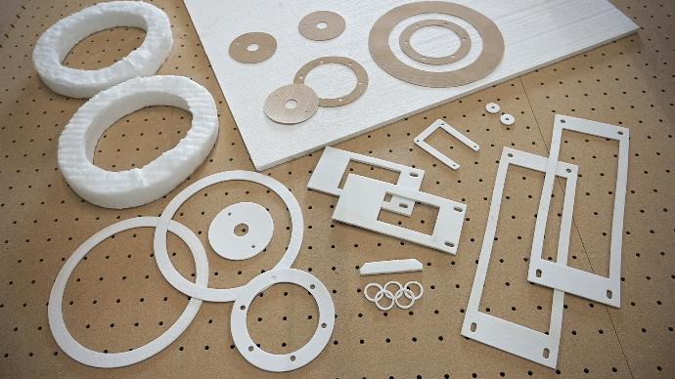
FC-JUNTAS DE MANTA AISLANTE FICHA TÉCNICA
REV. 02.2024
FC-JUNTAS DE MANTA AISLANTE
Las juntas de manta aislante de FibreCast son para altas temperaturas, las mantas “low shot” se pueden troquelar, cortar con CNC o cortar con chorro de agua (WaterJet) en varias formas para proporcionar protección o sellado en aplicaciones de alta temperatura.
COMPARACIÓN TÉCNICA
 | LBP (NO-RCF) | HP | ZR | PC
Color | Blanco | Blanco | Blanco | Blanco
Grado de Temperatura | 2200°F (1205°C) | 2300°F (1260°C) | 2600°F (1427°C) | 2912°F (1600°C)
Temperatura de funcionamiento recomendada | 2012°F (1100°C) | 2150°F (1175°C) | 2450°F (1343°C) | 2912°F (1600°C)
Punto de fusión | 2320°F (1270°C) | 3200°F (1760°C) | 3200°F (1760°C) | 3400°F (1871°C)
Densidad disponible, | 4, 6, 8 | 4, 6, 8, 10 | 4, 6, 8, 10 | 6, 8
lb/ft³ (kg/m³) | (64, 96, 128) | (64, 96, 128, 160) | (64, 96, 128, 160) | (96, 128)
Contracción lineal (%) después de 24 horas | 1832°F (1000°C) | 2012°F (1100°C) | 2372°F (1300°C) | 2372°F (1500°C)
 | 1.2% | 1.8% | 2% | 0.8%
COMPOSICIÓN QUÍMICA
Al₂O₃ | -- | 44-50% | 33-37% | 72%
SiO₃ | 60-70% | 50-56% | 47-51% | 27%
MgO | 3-7% | -- | -- | < 1%
ZrO₂ | -- | -- | 13-19% | --
CaO | 25-35% | -- | -- | < 1%
Otros | -- | -- | <1% | <1%
APLICACIONES TÍPICAS
CARACTERÍSTICAS
Baja conductividad térmica
Alta resistencia a la tracción
Resistente al choque térmico
Excelente trabajabilidad
Absorción de sonido
No requiere secado
FERROSO
Sellos para hornos de coque
Cubiertas para pozos de remojo
Hornos de recalentamiento
Cubiertas para hornos cuchara
Sellos para artesas
Juntas o sellos
INDUSTRIA CERÁMICA
Aislamiento/Sellos para carros de horno
Hornos continuos/por lotes
PETROQUÍMICO
Calentadores
Hornos de reformado/pirólisis
Conductos/tuberías de alta temperatura
Aislamiento de turbina
Calentadores de petróleo crudo
GENERACIÓN DE ENERGÍA
Puertas de calderas
Aislamiento de calderas
Recubrimientos de tuberías
NO-FERROSOS
Horno de homogeneización
Horno de recocido
Puertas de horno
Cubiertas para canales
OTRAS APLICACIONES
Aliviar el estrés
Revestimiento sobre refractario existente
Hornos de vidrio
Protección contra incendios
Nota: Durante el calentamiento inicial de las FC placas y piezas, una pequeña cantidad de aglutinante orgánico comenzará a quemarse a aproximadamente 450°F/232°C. Una vez que este material se haya quemado, no se producirán más desprendimientos de gases. Una vez que este material se haya quemado, no habrá más emisiones de gases. Debe tenerse precaución durante este periodo. Existen productos sin aglutinante orgánico. La temperatura de funcionamiento recomendada viene determinada por el cambio lineal irreversible, no por el punto de fusión. Almacenar de forma que se minimice el polvo en suspensión. Los datos se basan en los resultados de pruebas realizadas en condiciones estándar. Los resultados pueden variar. Los resultados se presentan sólo como guía.

